Slide 1
Norme ITIE 2023
Transparence des contrats

Slide 2

Pourquoi la transparence des contrats est-elle si importante ?
RÉFLEXIONS
Notes:
Ask the audience to respond to this questions and summarise their replies.

Slide 3

Pourquoi la transparence des contrats est-elle si importante ?
RÉFLEXIONS
La transparence des contrats peut être un puissant antidote à la corruption dans les pays riches en ressources.
La publication des termes et conditions des projets liés au secteur extractif encourage l’investissement responsable.
La publication des conditions contractuelles dans l’industrie extractive est un outil permettant aux États de maximiser les revenus pouvant être tirés de ce secteur, et grâce à ceux-ci de financer le développement.

Slide 4

Pour les gouvernements et les citoyens
RÉFLEXIONS
La transparence en matière contractuelle permet à toutes les parties prenantes de comprendre les conditions dans lesquelles les ressources pétrolières, gazières et minières sont exploitées.
Les marchés publics peuvent être mieux respectés.
Les citoyens peuvent savoir quelles sont les obligations imposées aux entreprises en matière de protection des communautés, de l’environnement, et en termes de versements sociaux ou d’offres d’emploi au niveau local.

Slide 5

Pour les entreprises
RÉFLEXIONS
Création d’un climat d’investissement sain et de conditions d’exploitation équitables.
La divulgation des clauses contractuelles est le moyen pour les entreprises de montrer qu’elles respectent leurs obligations économiques et sociales.
Plus grande légitimité sociale à opérer.

Slide 6


Exigence 2.4
Objectifs
Assurer l’accès du public à toutes les licences et tous les contrats qui encadrent les activités extractives
Renforcer la capacité des parties prenantes à surveiller le respect des obligations contractuelles
Notes:
Enhance stakeholders’ ability to monitor compliance with contractual obligations
Empowers citizens to assess whether they are getting a ‘good deal’ for their resources
Enables analysis of alignment between contracts and national energy transition commitments
Summary
Encouraged disclosures:
Material exploration contracts
Terms of sale of state’s share of production or other in-kind revenues
Infrastructure and barter provisions in contracts (including resource-backed
loans)
Expected disclosures:
Agreements mandating social and environmental payments
Understand the legal and institutional framework to fight corruption
EITI reports can provide comprehensive data on laws, regulations and institutional mandate to address corruption in the extractive industry. By analysing this information, stakeholders can assess the effectiveness of existing legal and institutional frameworks in curbing corruption.
Promoting accountable license and contract awards
License and contract awards are often susceptible to corruption. This challenge is particularly apparent in the transition minerals sector where growing demand can drive an uptick in investments. EITI disclosures play a role in mitigating these risks by strengthening transparency on license and contract awards.
EITI reports include information on license allocations, detailing who holds the rights to exploit natural resources. Stakeholders can scrutinise this data to identify any lack of transparency or fairness in the license allocation process.
The information disclosed by the EITI helps in detecting vulnerabilities, such as non-competitive bidding or favoritism, that could lead to corruption in the allocation of resource licenses.
Disclosures related to award criteria and processes can enable stakeholders to understand whether decision-making is transparent and competitive.
Strengthening SOE governance
A significant proportion of recent corruption cases in the oil, gas and mining sectors have involved SOEs. As SOEs pursue new business opportunities in the context of the energy transition, corruption risk may surface in areas such as the use of agents and intermediaries, supplier and contractor selection, and commodity trading.
EITI disclosures can help to strengthen SOE governance.

Slide 7
CONCEPTS CLÉS
Portée de l’Exigence 2.4 sur la publication des contrats

Slide 8
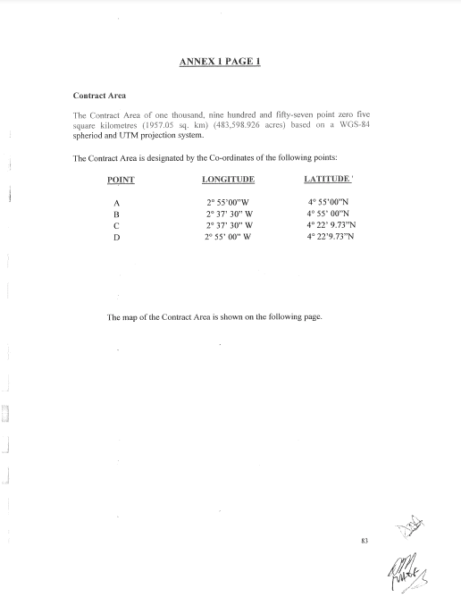
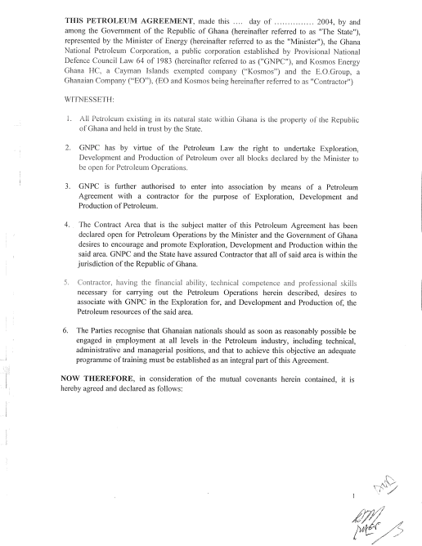
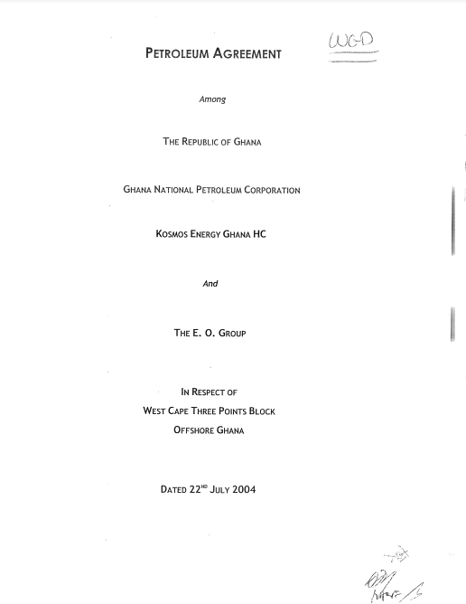
Contrats
CONCEPTS CLÉS
Les pays mettant en œuvre l’ITIE sont tenus de divulguer les contrats et licences qui sont octroyés, conclus ou modifiés, et ce depuis le 1er janvier 2021.
Contrat : cf. texte intégral de l’ensemble du contrat et de tout addenda, annexe ou avenant fixant les détails relatifs aux droits d’exploitation.

Slide 9
Contrats
CONCEPTS CLÉS
En l’absence de normes claires, le Groupe multipartite (GMP) devra convenir des documents devant être considérés comme des annexes, addenda ou avenants.
Prise en compte les documents où figurent des informations concernant :
  Conditions de vente ; régime fiscal ; accords sur les infrastructures et de troc ; dépenses et impacts en matière sociale et environnementale

Slide 10
Annexes
CONCEPTS CLÉS
Se conformer aux normes applicables dans le pays sur ce qui doit être considéré comme une annexe.
Si aucune norme n’existe, le GMP conviendra de ce qu’il faut entendre par « annexe ».
Notes:
Scope of the requirement:
Requirement 2.4.d– contracts/2.4a- licenses
The full text of any contract, concession, production-sharing agreement or other agreement granted by, or entered into by, the government which provides the terms attached to the exploitation of oil gas and mineral resources.
full annex, addendum or rider
full text of any alteration

Slide 11

Dispositions relatives à la confidentialité
CONCEPTS CLÉS
Le caviardage et les résumés de contrat NE sont PAS des options à considérer.
Les parties cocontractantes peuvent convenir de renoncer à la confidentialité.
Le GMP peut :
  Examiner les demandes de confidentialité (pour l'entièreté d’un contrat ou seulement certaines de ses dispositions)
  Documenter les résultats
  Établir un plan d’action pour surmonter les obstacles juridiques

Slide 12
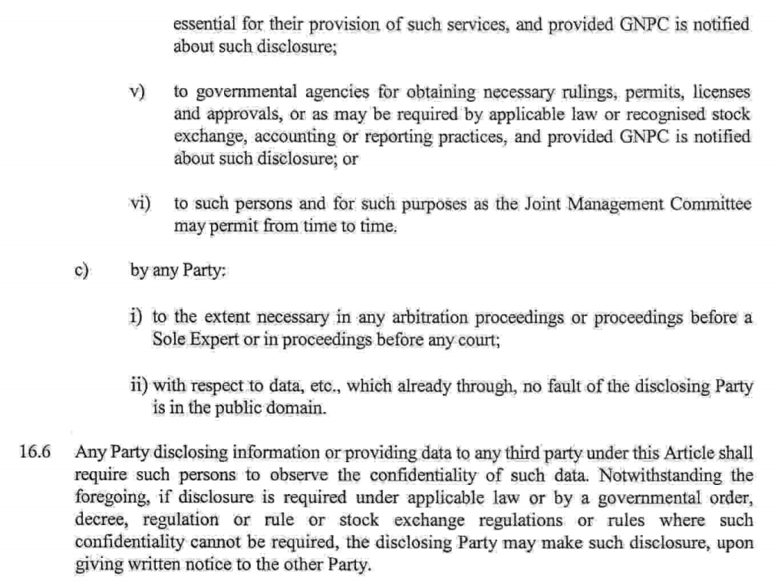
CONCEPTS CLÉS
EXEMPLE
Ghana
Les contrats peuvent inclure des indications sur la façon d’en divulguer le contenu.

Slide 13

Modifications
CONCEPTS CLÉS
Si des modifications sont apportées après le 1er janvier 2021 :
La divulgation complète du contrat original, et de tous ses avenants successifs, est obligatoire.
Les parties peuvent reformuler les conditions inapplicables dans une version revue et corrigée du contrat.
Au cas où risqueraient d’être divulguées des dispositions considérées confidentielles avant le 1er janvier 2021, le GMP peut demander aux parties au contrat de renoncer à cette confidentialité.
Notes:
Issue:
Does amendment trigger disclosure even of contracts executed before 1 January 2021?
Amendment triggers disclosure of contracts even if they are executed before 1 January 2021.
Full disclosure of the original contract that is being amended is required, including previous amendments.
If there are concerns about disclosing terms from previous versions of the contract that are no longer active, the parties could opt to restate the terms in an updated version of the contract
If disclosure of full contracts would entail disclosure of confidential provisions entered into before 1 January 2021, MSGs could ask the parties to the contract to execute waivers on confidentiality

Slide 14

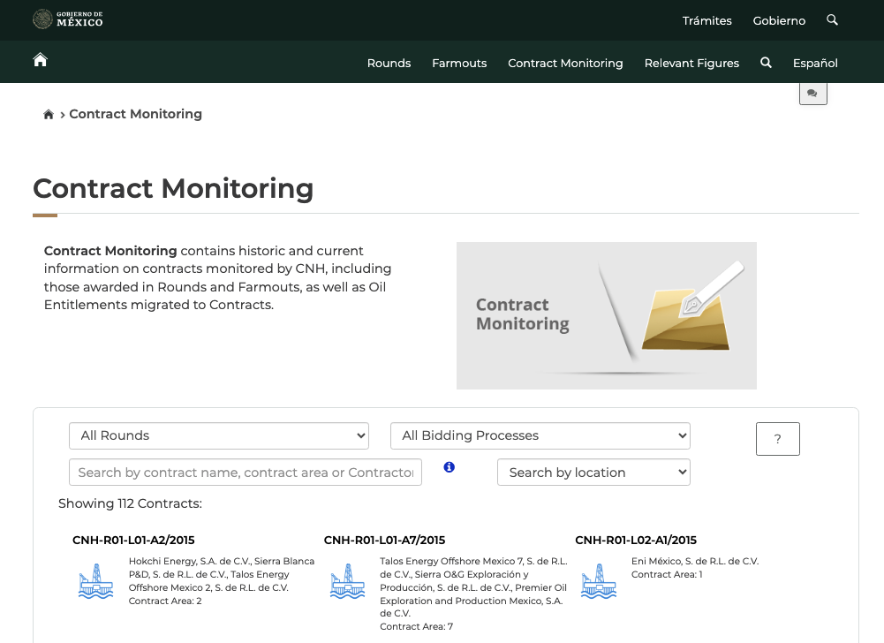
CONCEPTS CLÉS
EXEMPLE
Mexique
Le gouvernement publie les contrats extractifs (pétrole et gaz) via un portail en ligne géré par la Commission nationale des hydrocarbures (CNH).
Les procédures réglementaires adoptées pour la passation des contrats y est expliquée, ce qui permet aux utilisateurs de voir les modifications successives apportées aux contrats.

Slide 15
Difficultés liées à la mise en œuvre
CONCEPTS CLÉS
Limites en termes de capacités et d’infrastructures ​
Insuffisante volonté politique ​
Manque de coordination entre les ​ministères et les organismes publics
Accessibilité aux portails
Notes:
The challenges above are from the findings of the 2022. The challenges remained the same based on the 2020 stocktake findings
2024 stocktake to commence in June

Slide 16
Jeu de rôle : Plaider pour la transparence des contrats
CONCEPTS CLÉS
Les contrats contiennent des informations commerciales sensibles qui, si elles étaient divulguées, pourraient causer un tort à l’entreprise (atteinte à la concurrence).
Les clauses de confidentialité inscrites dans les contrats sont des freins à la transparence.
La règle de la transparence des contrats peut faire fuir les investisseurs.
Les contrats sont parfois très complexes et ne peuvent pas toujours être compris par le grand public.
Notes:
ARGUING FOR CONTRACT TRANSPARENCY
The most common arguments against contract transparency, as demonstrated below, are
fairly easy to rebut.
Argument: Contracts contain commercially sensitive information that could cause
competitive harm if disclosed.
Rebuttal: Petroleum contracts are unlikely to contain the kinds of information about a
project that is commercially sensitive. This stands to reason. After all, it is common for
petroleum contracts to be signed by consortiums of companies and for the companies
au sein de ces consortiums pour changer au fil du temps, ce qui signifie que les entreprises passent des contrats
knowing that competitors will have access. Given this reality, it is highly unlikely that any
company would risk writing trade secrets into any contract.
Argument: Confidentiality clauses contained within contracts do not permit contract
transparency.
Rebuttal: In most cases, legislation and/or mutual consent can generally supersede
confidentiality clauses. Further, confidentiality clauses often make room for exceptions
when all parties to the contract agree. In many countries extractive industry confidentiality
clauses in contracts are not written a way that expressly forbid contract disclosure. However,
it is impossible to know for certain without accessing the contracts.
Argument: Contract transparency will scare off investors.
Rebuttal: There is no evidence that a company’s or a country’s commercial position has
been affected due to contracts being disclosed. In fact, countries such as Liberia and Ghana
have received significant investment as they have disclosed contracts, while Mexico has
put contract transparency at the center of successful efforts to attract private capital to the
petroleum sector post-2013.
Argument: Contracts are too complex for the general public to understand.
Rebuttal: Il existe une multitude d'outils éducatifs gratuits disponibles pour éduquer les décideurs politiques comme
well as civil society, the general public and media. While there is clearly a need for additional
public education on how to analyze and monitor extractive industry contracts, a growing
amount of experience shows that disclosure improves public dialogue and provides a strong
basis for improving citizen understanding

Slide 17
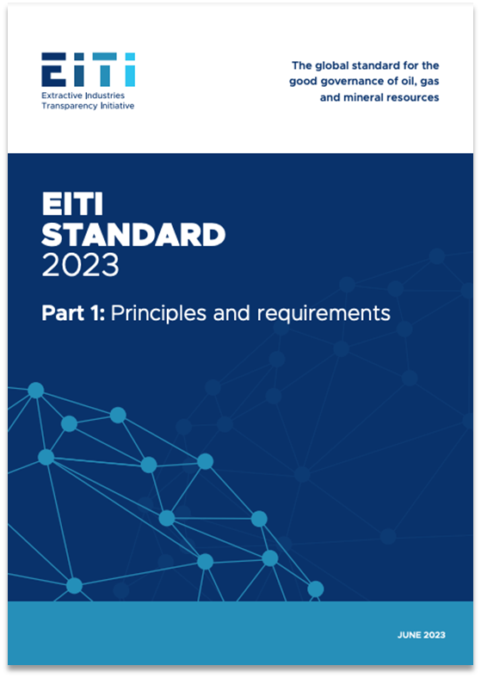
NORME ITIE 2023
Résumé des principaux changements concernant la transparence des contrats

Slide 18


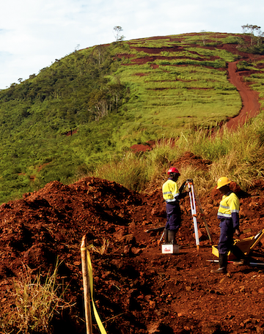
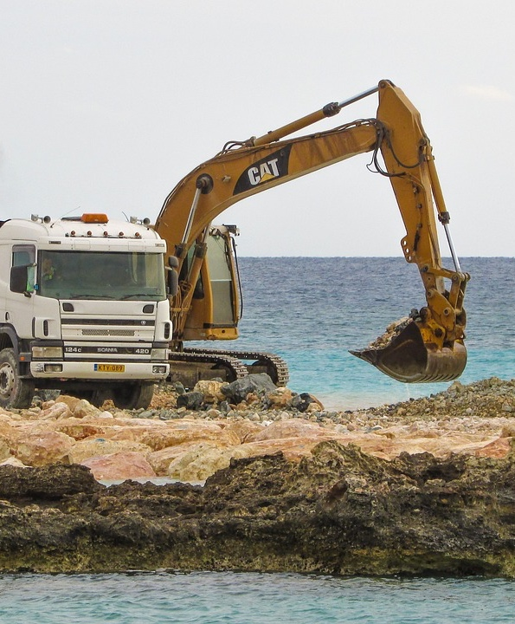
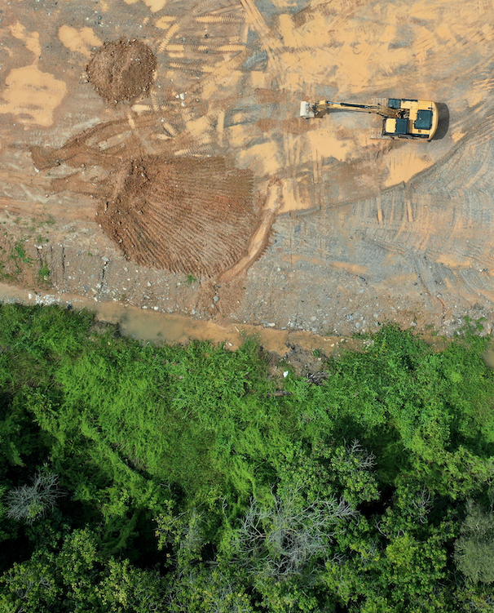
Principaux aspects
DIVULGATION DES CONTRATS ET ACCORDS CONNEXES
DIVULGATION DES CONTRATS DE VENTE
CONTRATS D’EXPLORATION
ACCORDS D’INFRASTRUCTRES ET DE TROC
VERSEMENTS SOCIAUX ET ENVIRONNEMENTAUX

Slide 19

CONTRATS
Exigence 4.2 (c)
Les pays sont encouragés à divulguer les accords de vente connexes conclus avec les entreprises acheteuses.

Slide 20
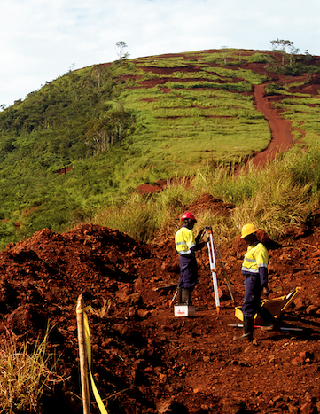
CONTRATS
Exigence 2.4 (a)
Les pays sont encouragés à rendre publics les contrats d’exploration importants.
Notes:
Implementing countries are encouraged to publicly disclose any contracts and licenses that provide the terms attached to the exploitation of oil, gas and minerals, as well as material exploration contracts.

Slide 21
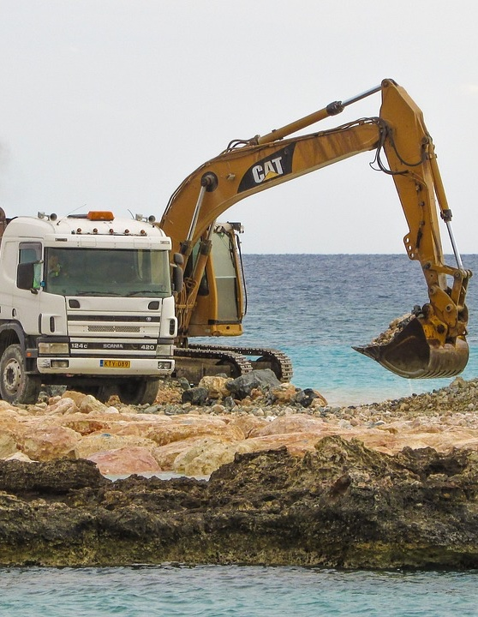
CONTRATS
Exigence 4.3 (b)
Les pays sont encouragés à publier les accords portant sur les infrastructures ou de troc sous-jacents, ainsi que tous les contrats de prêts adossés à des ressources.

Slide 22
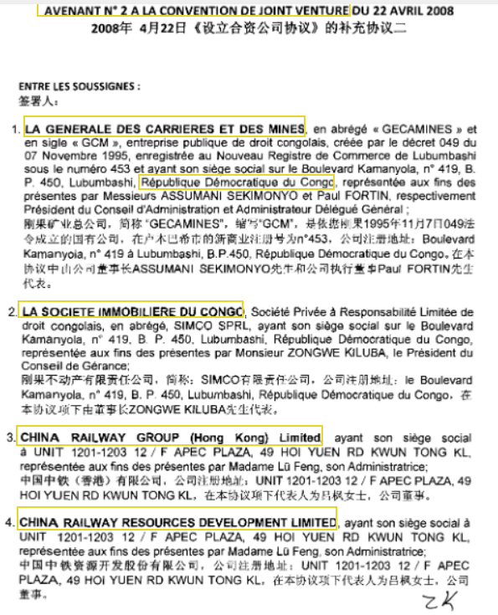

ACCORDS D’INFRASTRUCTURES ET DE TROC
EXEMPLE
République démocratique du Congo
Ce pays a divulgué, évalué et renégocié l’accord d’infrastructure de Sicomines passé avec des investisseurs chinois.

Slide 23

ACCORDS D’INFRASTRUCTURES ET DE TROC
EXEMPLE
Ghana
Les recettes pétrolières du Ghana proviennent de différents contrats, dont un signé avec Litasco et un autre signé avec l’entreprise d’État chinoise Unipec Asia (liée au Ghana par un accord de prêt de 3 milliards facilité par la China Development Bank).
L’accord de vente de GNPC avec Unipec Asia est divulgué.
Unipec Asia s’est engagée à acheter cinq cargaisons du champ Jubilee par an, pendant 15 ans et demi.
Notes:
La majeure partie des recettes pétrolières du Ghana provient de deux contrats de vente à long terme avec le négociant russe Litasco et l’entreprise publique chinoise Unipec Asia, cette dernière étant liée au prêt gouvernemental de la China Development Bank.
La compagnie pétrolière nationale du Ghana, GNPC, a signé un accord de vente à long terme avec Unipec Asia dans le cadre de l’accord-cadre de 2011 portant sur un prêt de 3 milliards de dollars US contracté par le gouvernement du Ghana auprès de la China Development Bank.
En vertu de cet accord de vente à long terme, qui est entré en vigueur en février 2012, Unipec Asia, une filiale commerciale du groupe public chinois Sinopec, s’est engagée à acheter cinq cargaisons par année civile du champ Jubilee pendant une durée de 15 ans et demi.

Slide 24
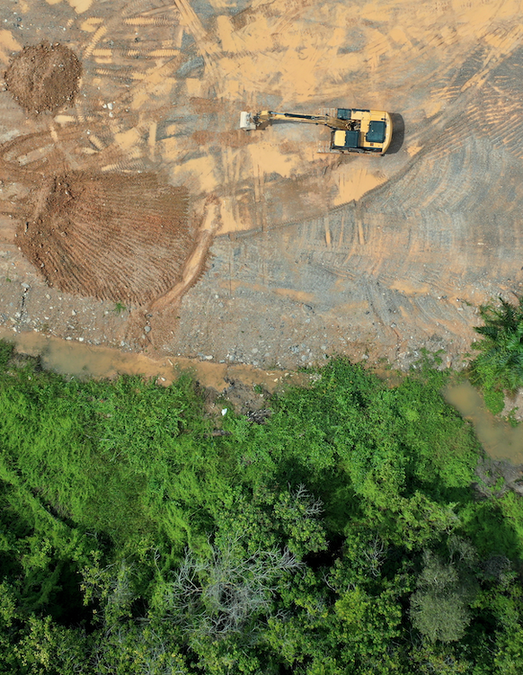
VERSEMENTS SOCIAUX ET ENVIRONNEMENTAUX
Exigence 6.1 (a)
Les pays sont tenus de divulguer les contrats qui imposent des dépenses sociales aux entreprises, que ces dépenses soient en espèces ou en nature.

Slide 25
VERSEMENTS SOCIAUX ET ENVIRONNEMENTAUX
Exigence 6.1 (a-b)
Il est attendu des pays qu’ils divulguent :
Les contrats, et tout autre document requis par la loi, décrivant le niveau et l’affectation des dépenses sociales obligatoires significatives.
Les contrats imposant des paiements en matière environnementale.

Slide 26

VERSEMENTS SOCIAUX ET ENVIRONNEMENTAUX
EXEMPLE
Papouasie Nouvelle-Guinée
Plan de gestion du soutien au développement
communautaire GNL de Papouasie Nouvelle-Guinée
Document couvrant toutes les activités d’appui au développement communautaire engagées dans le cadre du projet, telles que la construction de bibliothèques et d’installations sanitaires, le renforcement des capacités des femmes...

Slide 27
Ressources
Note d'orientation sur les contrats (Exigence ITIE 2.4)
Note d’orientation sur l’octroi des contrats et des licences (Exigence ITIE 2.2)
Note d’orientation sur les prêts adossés à des ressources (Exigence ITIE 4.2)
Note d’orientation sur la fourniture d’infrastructures et les accords de troc (Exigence ITIE 4.3)
ICMM & EITI (2023), The critical mineral rush: Why is contract transparency so important?
Étude sur la divulgation des conditions d’exploitation en vertu de l’Exigence 2.4 : identifier les accords, les plans et les évaluations (à paraître)
Introduction sur l’importance de la transparence des contrats dans la transition énergétique (à paraître)

Slide 28
Questions ?

Slide 29
Merci
E-MAIL secretariat@eiti.org TÉLÉPHONE +47 22 20 08 00
ADRESSE EITI International Secretariat, Rådhusgata 26, 0151 Oslo, Norvège

